Slide 1

RENESANSA NA SLOVENSKEM

Slide 2
16. stoletje - verska prenova
začetnik nemški duhovnik Martin Luther
nastanek protestantske vere
bogoslužje v domačem jeziku

Slide 3
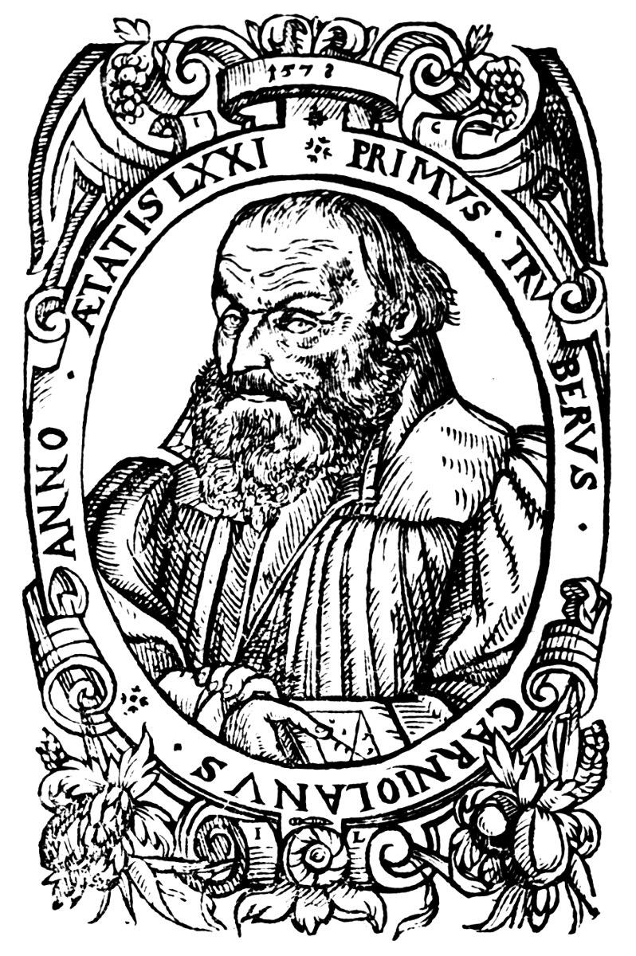
PRIMOŽ TRUBAR
KATEKIZEM in ABECEDNIK 1550
PRVA SLOVENSKA PESMARICA
ENI PSALMI
,,Moji lubi Kranjci inu Sloveni, pujte lete
pejsni iz serca, premislite, kaj vsaka
beseda, nekar ta viža ali štima v sebi drži.‘‘

Slide 4
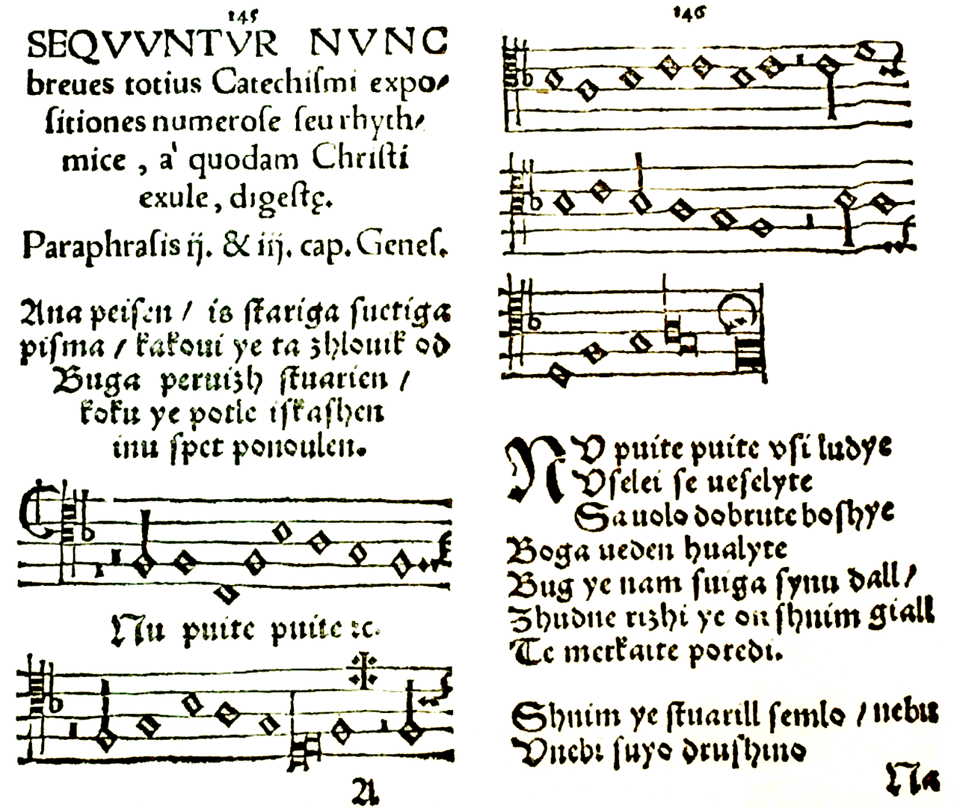

Slide 5
INFODROM – PRIMOŽ TRUBAR
https://www.youtube.com/watch?v=IiWIEfwws8M

Slide 6
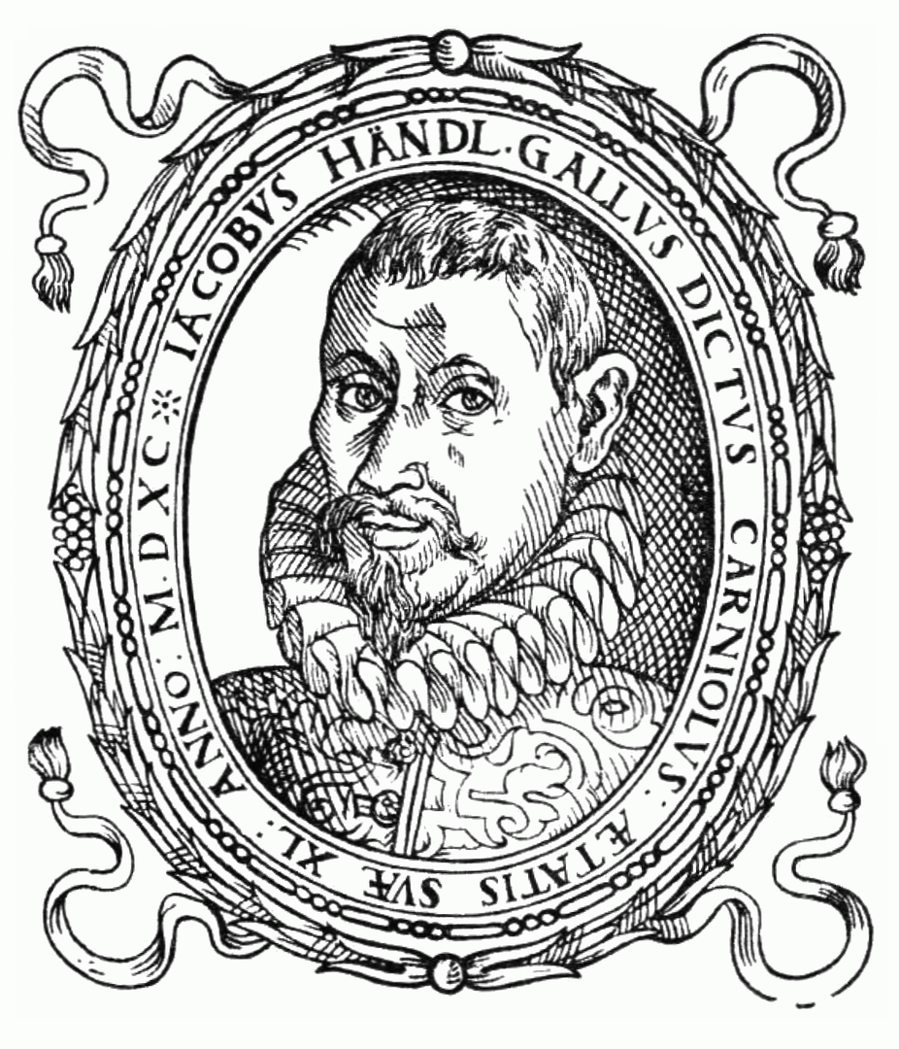
JAKOB PETELIN KRANJSKI
JACOBUS GALLUS CARNIOLUS
1550 okolica Ribnice na Dolenjskem
1591 Praga
pisal v latinskem jeziku
Opus musicum
Harmoniae morales
Moralia

Slide 7
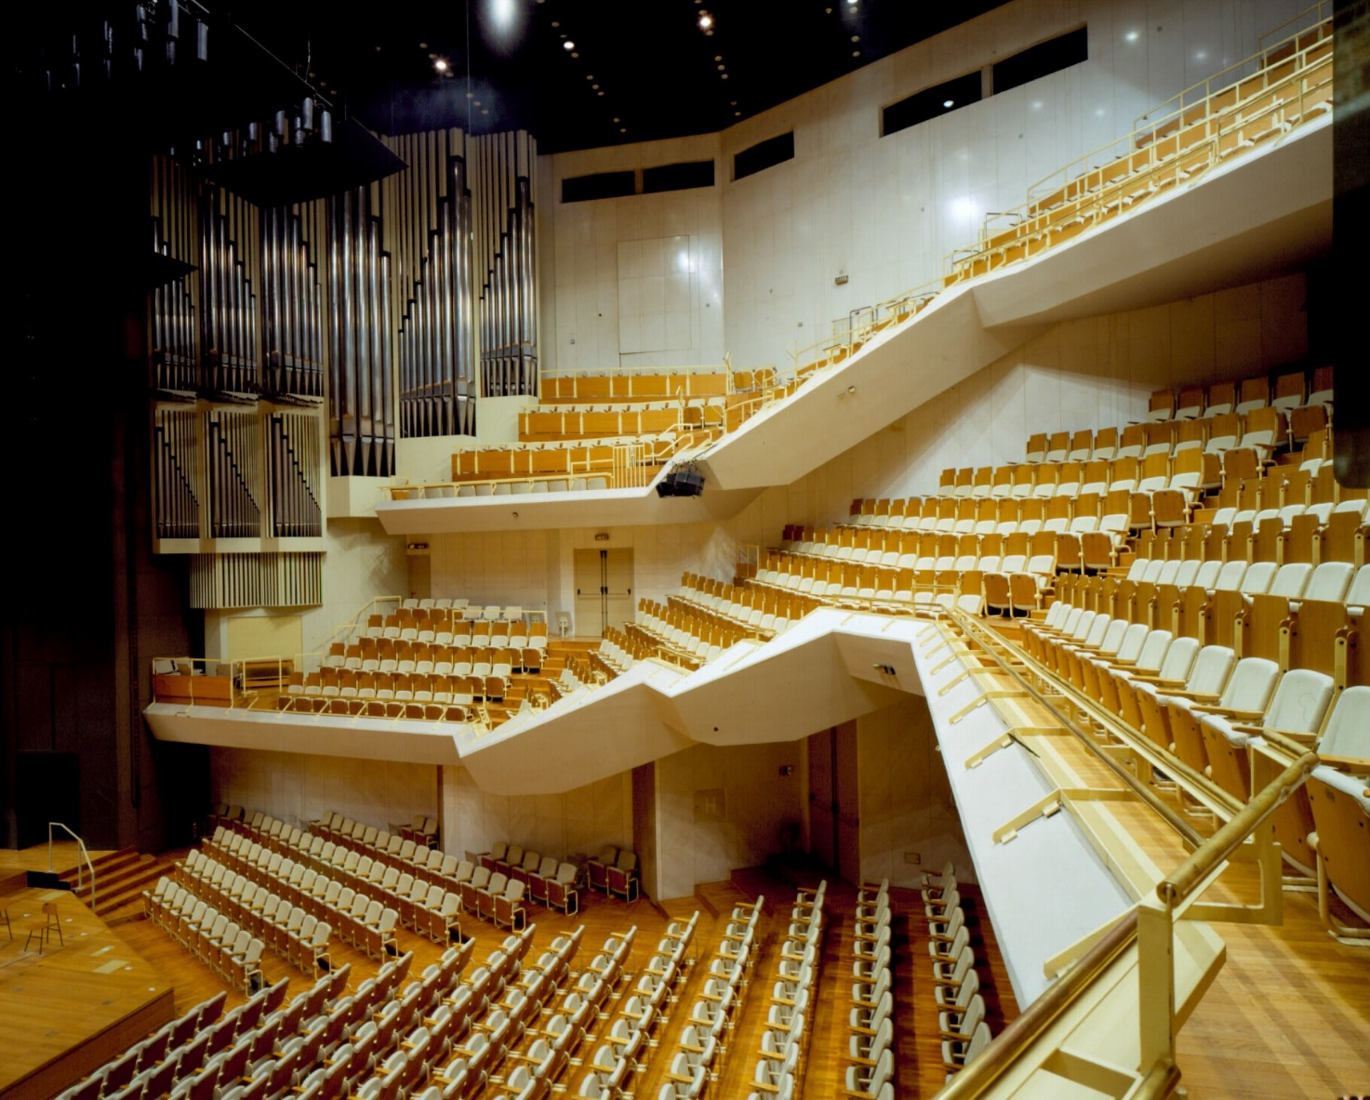


Slide 8
Ecce quomodo moritur iustus
https://www.youtube.com/watch?v=PkuCnWk_tkY

Slide 9
ZAPIS V ZVEZEK
RENESANSA NA SLOVENSKEM
Obdobje renesanse je bilo za Slovence zelo pomembno. Dobili smo prvi knjigi v slovenskem jeziku Abecednik in Katekizem, ki ju je napisal Primož Trubar. Izdal je tudi prvo slovensko pesmarico z naslovom Eni psalmi.
V tem obdobju je živel doslej najpomembnejši slovenski skladatelj Jakob Petelin Kranjski – Jacobus Gallus Carniolus. Pisal je vokalne skladbe v latinskem jeziku. Po njem se imenuje Gallusova dvorana v Cankarjevem domu v Ljubljani.

Slide 10
VPRAŠANJI ZA SPRAŠEVANJE
13. avtor in naslov prve slovenske pesmarice
14. slovensko in latinsko ime najpomembnejšega slovenskega skladatelja

